Slide 1
影像處理期末報告
圖片馬賽克處理程式
指導教授: 黃育仁 教授
S1013806 羅健瑋
S1013813 黃煒傑
S1013833 黃宇浩

Slide 2
目錄
1. 發想由來
2. 使用工具
3. 圖片效果
4. 遇見問題及解決辦法
5. 程式設計
6. 操作過程
7. 參考文獻

Slide 3

發想由來

Slide 4
使用工具
Python 3.4 – IDLE編輯器
(2)PIL(Python Imaging Library)
(3) Tkinter – GUL Maker - .pack

Slide 5
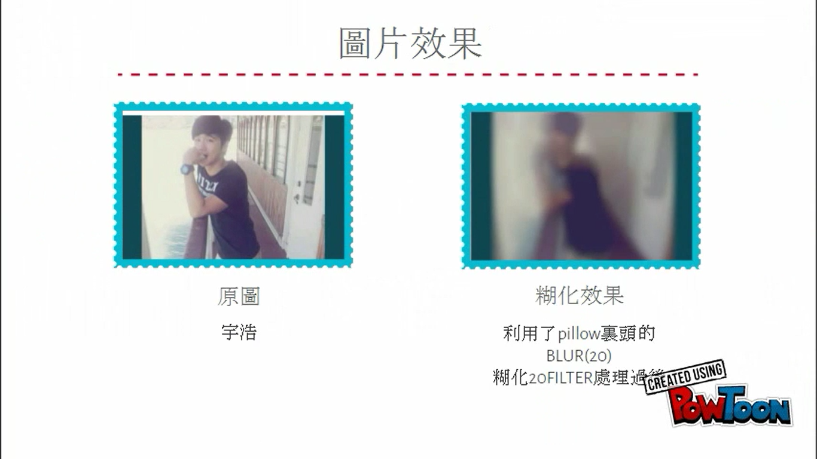
圖片效果 – 模糊化

Slide 6
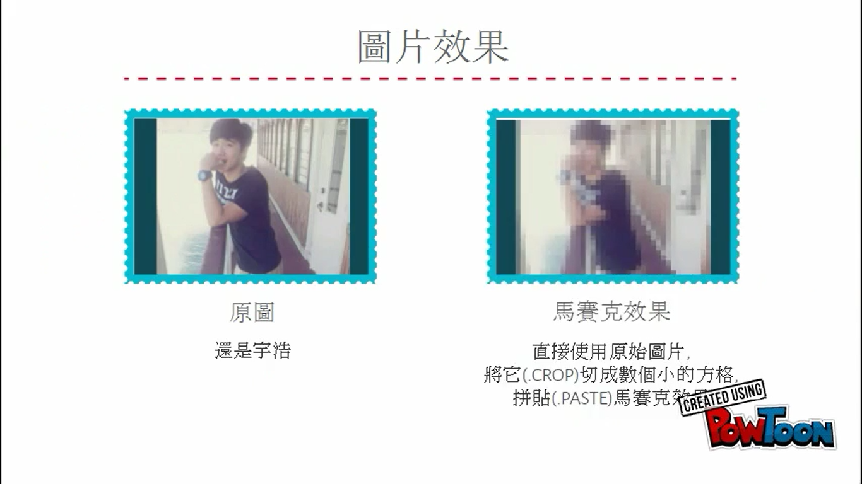
圖片效果 – 馬賽克化

Slide 7
功能設計
瀏覽檔案目錄功能: 利用filedialog, 去新建一個小的tk視窗, 並可以瀏覽出以上四種類型的圖片檔案, 獲得檔案路徑

Slide 8
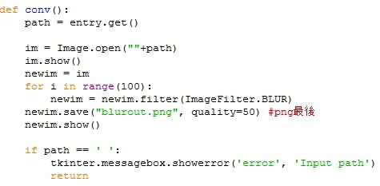
功能設計
模糊化功能: 用PIL套件裡的BLUR過濾器, 此FILTER設定20倍, 造成有類似馬賽克模糊的效果, 並同時顯示原圖與處理過後的圖片, 並自動儲存

Slide 9
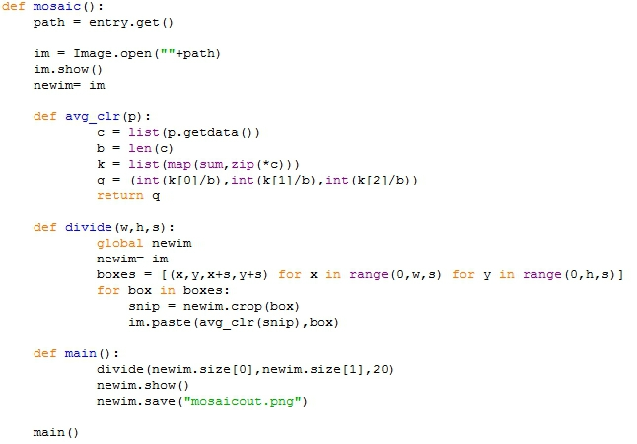
功能設計
方格馬賽克效果: 先將自己圖片平均顏色, 再將分割為數個方格, 一個一個用FOR迴圈.paste貼上, 已得到方格的馬賽克效果, 也是同時顯示處理前後圖片, 並自動儲存

Slide 10
操作說明與效果顯示
操作過程 : https://www.youtube.com/watch?v=9YW5yigUDcw
程式雲端載點: https://drive.google.com/open?id=0B7KwCCJzm2s5Mnd4TUc3QUc0ZTg

Slide 11
遇見的問題及解決辦法
(1) 圖片過大造成要一直拉動介面 ?
解決辦法 : 處理前後的照片直接開啟
(2) 原本蒙太奇拼貼要使用其他圖片?
解決辦法 : 直接換成平均自己的色塊(老師建議)
(3) 介面太簡單?
解決辦法 : 下次使用其他的GUI套件，並多做一些介面美化的動作

Slide 12
參考文獻
Tkinter : https://en.wikipedia.org/wiki/Tkinter
Python :
https://www.python.org/
Python 維基 : https://zh.wikipedia.org/zh-tw/Python
Python 圖片處理 : http://www.lai18.com/content/531798.html

Slide 13
THANK YOU!

